Slide 1
Conceitos e Projetos de Sistemas Distribuídos
Objetivos: Apresentar uma visão geral de processamento distribuído, analisando os tópicos mais importantes sobre o assunto. Entre esses tópicos estão: comunicação, sincronização, processos e tolerância a falhas. Discutir os problemas e abordagens nos projetos e desenvolvimento de Sistemas Distribuídos.

Slide 2
Introdução aos Sistemas Distribuídos
De 1945 até 1985 temos computadores caros e grandes (microcomputadores custando dezenas de milhares de dólares)
De 1985 em diante, o avanço da tecnologia mudou esta situação em dois pontos:
  Desenvolvimento de poderosos microcomputadores (CPUs 8, 16, 32, 64 bits) custando uma fração do preço (1000 U$ -- 10 milhões de instruções por segundo)

Slide 3
Introdução aos Sistemas Distribuídos
  Desenvolvimento de redes de computadores de alta velocidade
    LANs (Local Area Networks) permitindo que até centenas de computadores dentro de um edifício sejam conectados, permitindo a troca de pequenas quantidades de informação.
    WANs (Wide Area Networks) permitindo que milhões de computadores no mundo sejam conectados com velocidades de 64 Kbits/seg até Gigabits/seg.

Slide 4
O que é um Sistema Distribuído
Um Sistema Distribuído é uma coleção de computadores independentes que aparenta aos usuários do sistema como se fosse um único computador.
A definição tem dois aspectos:
Hardware - as máquinas são autônomas
Software - os usuários vêem o sistema como uma única máquina

Slide 5
Exemplos:
Rede de estações de trabalho em uma Universidade
  workstation do usuário
  pool de processadores
  único sistema de arquivos
  sistema procura o melhor lugar para executar um determinado comando (própria estação, estação não sendo usada ou o pool de processadores)

Slide 6
Vantagens dos Sistemas Distribuídos Sobre os Sistemas Centralizados
A maior motivação para a descentralização é sem dúvida a questão econômica.
Lei de Grosch - O poder computacional de uma CPU é proporcional ao quadrado do seu preço. (Pagando 2 vezes mais você pode ter 4 vezes mais em desempenho).
A Lei de Grosch não é válida atualmente (é válida para tecnologia mainframe e não para microprocessadores).

Slide 7
Vantagens dos Sistemas Distribuídos sobre os Sistemas Centralizados
Atualmente, a solução mais efetiva em termos de custo é o uso de um grande número de processadores baratos.
Além disso, existe a possibilidade de conseguir um desempenho computacional que seria impossível usando processadores centralizados.

Slide 8
Vantagens dos Sistemas Distribuídos sobre os Sistemas Centralizados
Outra razão para construir sistemas distribuídos é que algumas aplicações são inerentemente distribuídas. Exemplos:
  sistemas de controle de produção de uma fábrica
  sistema de reserva de passagens aéreas
  sistema de suporte ao trabalho cooperativo

Slide 9
Vantagens dos Sistemas Distribuídos sobre os Sistemas Centralizados
Maior confiabilidade - Distribuindo o trabalho para um conjunto de máquinas faz com que uma falha em uma máquina não pare o sistema todo (para sistemas críticos, usar sistemas distribuídos pode ser uma estratégia para se conseguir tolerância a falhas).

Slide 10
Vantagens dos Sistemas Distribuídos sobre os Sistemas Centralizados
Escalabilidade (crescimento incremental)
Com sistemas distribuídos é possível acrescentar mais processadores ao sistema, permitindo expansão gradual na medida da necessidade.

Slide 11
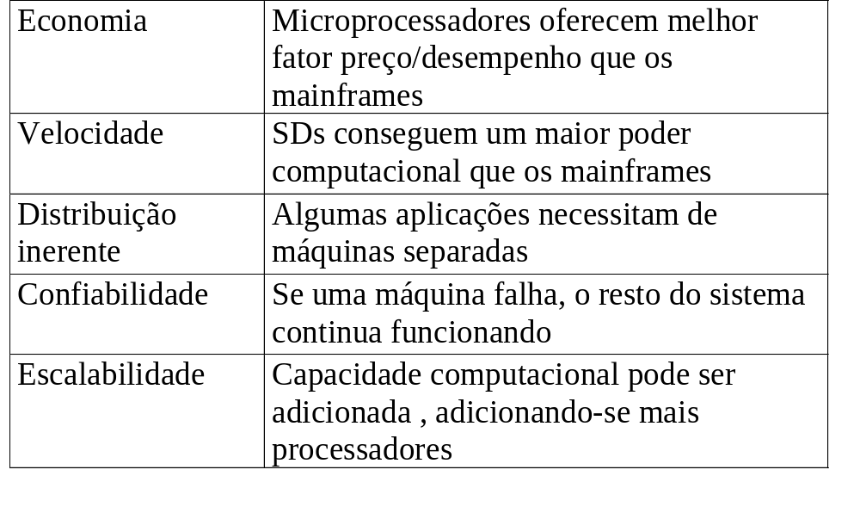
Resumo das Vantagens dos SDs

Slide 12
Vantagens dos SDs sobre PCs Independentes
Já que os PCs ficaram tão baratos porque não dar um para cada usuário trabalhar de forma independente? Não, devido:
à necessidade de se compartilhar dados
à necessidade de compartilhar periféricos caros
à necessidade de termos comunicação pessoa a pessoa
à flexibilidade de poder espalhar o trabalho existente em diversas máquinas, balanceando a carga de trabalho

Slide 13
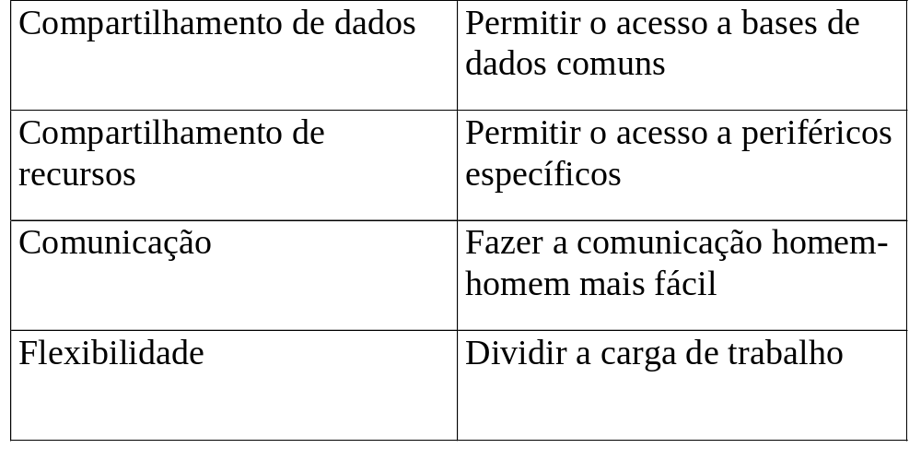
Resumo das vantagens dos SDs. sobre PCs Independentes

Slide 14
Desvantagens dos SDs
Software
  Falta de experiência no projeto, implementação e uso de software distribuído
  Definição do quanto o usuário deve conhecer sobre a distribuição?
  Definição do quanto deve o sistema fazer e quanto deve o usuário fazer?
  Falta de um consenso entre os especialistas

Slide 15
Desvantagens dos SDs
Rede de Comunicação
  perda de mensagens
  sobrecarga na rede
  problema no dimensionamento da rede
Segurança

Slide 16
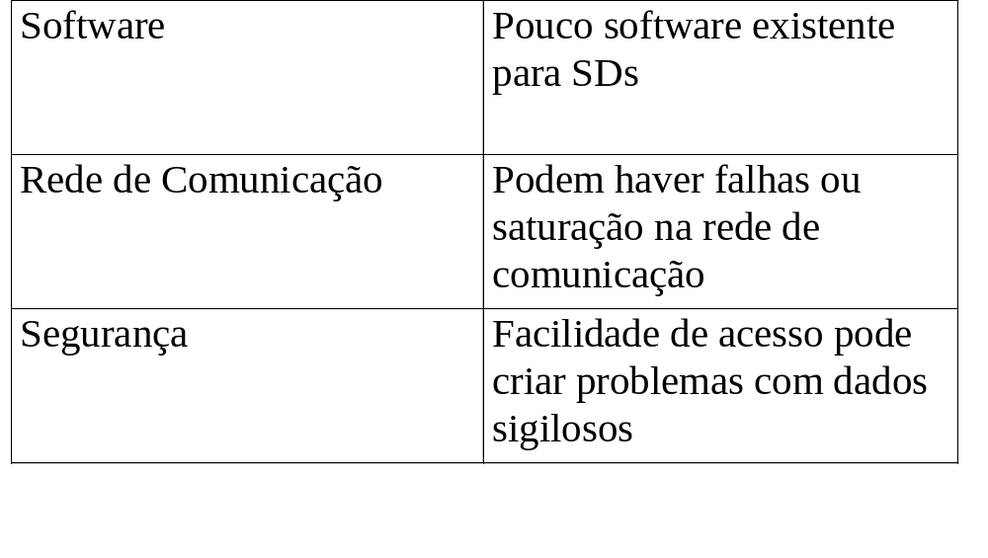
Resumo das Desvantagens dos SDs

Slide 17
Conceitos de Software
A imagem que o sistema apresenta ao usuário e o modo como eles pensam sobre o sistema é determinado principalmente pelo software.
S.O. para sistemas com múltiplas CPUs:
  Fracamente Acoplados
  Fortemente Acoplados

Slide 18
Software Fracamente Acoplado
Software Fracamente Acoplado permite que as máquinas e usuários do sistema sejam independentes uns dos outros, interagindo em um grau limitado quando for necessário.
Exemplo: Um grupo de computadores pessoais, cada um com a sua própria CPU, memória, disco rígido e S.O., compartilhando alguns recursos através de uma LAN.

Slide 19
Software Fortemente Acoplado
No Software Fortemente Acoplado os diversos processadores do sistema cooperam na execução das tarefas.
Exemplo: Processamento de imagens.

Slide 20
Sistema Operacional de Redes
(Software fracamente acoplado em hardware fracamente acoplado)
Exemplo: Rede de Estações de Trabalho conectadas por uma LAN
cada usuário tem a sua estação de trabalho
cada estação de trabalho pode ter ou não disco rígido
cada estação de trabalho tem o seu próprio sistema operacional
todos os comandos são normalmente executados localmente
eventualmente é possível fazer uma conexão remota com outra estação de trabalho

Slide 21
Sistema Operacional de Redes (Cont.)
É provavelmente a combinação mais comum empregada na maioria das organizações.
Forma mais conveniente de comunicação e compartilhamento de informação: Sistema de Arquivo Global Partilhado
Implementado em uma ou mais máquinas chamadas Servidores de Arquivos
Servidores de Arquivos aceitam requisições de programa de usuários (chamados clientes)

Slide 22
Sistemas Distribuídos
(Software fortemente acoplado em hardware fracamente acoplado)
Objetivo do sistema é criar a ilusão para os usuários de que a rede de computadores é um único sistema timesharing
Imagem de um sistema único
Uniprocessador Virtual

Slide 23
Características dos SDs
Um único mecanismo de comunicação interprocesso (global - qualquer processo pode se comunicar com qualquer outro)
Esquema global de proteção
Gerenciamento de processos precisa ser o mesmo no sistema todo (criação, destruição, iniciação, interrupção de processos)
Único conjunto de chamadas do sistema (e que tenha sentido em um SD)

Slide 24
Características dos SDs (Cont.)
Sistema de arquivo também precisa ter as mesmas características
Cópias idênticas do kernel executam em todas as CPUs do sistema (escalonamento, swapping, paginação, etc)

Slide 25
Sistemas Timesharing Multiprocessadores
(Software Fortemente Acoplado em Hardware Fortemente Acoplado)
Muitas máquinas dedicadas nesta categoria (bases de dados, processamento de imagens)
Todo o projeto pode ser centralizado
Existência de uma única fila de execução (processos que não estão bloqueados e prontos para execução)
Memória compartilhada

Slide 26
Sistemas Timesharing Multiprocessadores
E (pronto)
D (pronto)
C (executando)
B (Executando)
A (executando)
Fila de Execução
D, E
S.O.
Disco
CPU1
CPU2
CPU3
Processo A
Processo B
Processo C
Cache
Cache
Cache
Bus

Slide 27
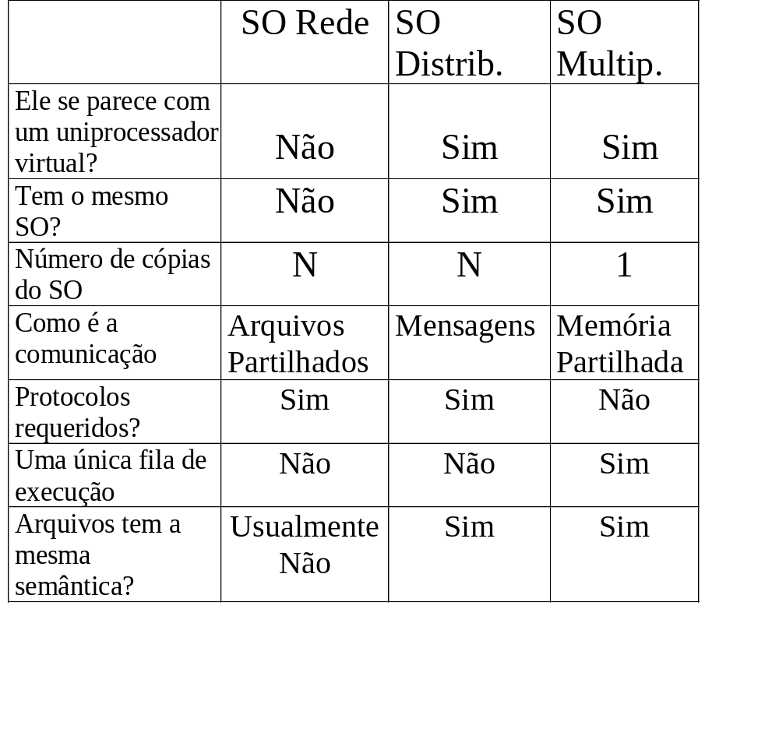
Diferença entre 3 tipos de Sistemas

Slide 28
Tópicos de Projetos
Transparência.- Pode ser conseguida em dois níveis diferentes:
Esconder a distribuição do usuário
Exemplo: Make no UNIX
Em um nível mais baixo (interface das chamadas do sistema pode ser projetada de tal forma que a existência de múltiplos processadores não seja visível)

Slide 29
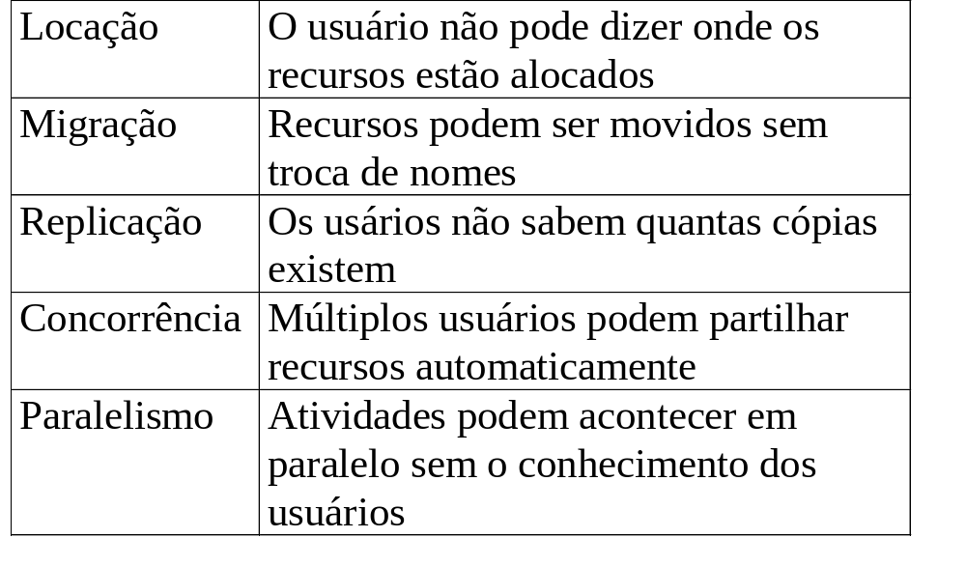
Diferentes Tipos de Transparência

Slide 30
Flexibilidade
Como a tecnologia ainda não está consolidada, a flexibilidade é importante como um meio para caminhos alternativos.
Existem dois modos de estruturar um SD:
kernel monolítico
Microkernel

Slide 31
Kernel Monolítico
Usuário
Arquivos,
diretórios e
gerenciamento
de processos
Kernel
Monolítico

Slide 32
Microkernel
Usuário
Servidor
de
Arquivo
Microkernel
Servidor
de
Diretório
MicroKernel
Servidor
de
Processos
Microkernel
Micro
Kernel

Slide 33
Microkernel
Microkernel é mais flexível porque ele faz o mínimo possível:
Comunicação entre processos
Gerenciamento de Memória
Gerenciamento de Processo (baixo nível) e Escalonamento
E/S baixo nível

Slide 34
Confiabilidade
Teoria - se uma máquina falha, alguma outra realiza a sua tarefa
Prática - O funcionamento do sistema conta com a cooperação de alguns servidores específicos
Disponibilidade - fração de tempo que que o sistema é “usável”. Disponibilidade pode ser aumentada por meio de redundância: pedaços de hardware ou software podem ser replicados
Quanto maior o número de cópias de software, maior a probabilidade de inconsistências.

Slide 35
Desempenho
O desempenho de uma particular aplicação executando em um SD não deve ser pior que em um sistema centralizado.
Medidas de desempenho:
Tempo de resposta
Throughput (número de jobs por hora)
Capacidade consumida de rede

Slide 36
Desempenho
Comunicação é relativamente lenta (1 mseg para enviar uma mensagem e receber uma resposta)
Paralelismo de granularidade fina - grande número de pequenas computações, altamente interativas umas com as outras;
Paralelismo de granularidade grossa - grandes computações, poucas interações, poucos dados.

Slide 37
Escalabilidade
O sistema pode funcionar bem com centenas de processadores e falhar para milhares de processadores.
Características dos Algoritmos Descentralizados:
Nenhuma máquina tem informação completa sobre o estado do sistema
Decisões são tomadas baseadas em informação local
Falha em uma máquina não compromete o algoritmo
Não existe um relógio global

Slide 38
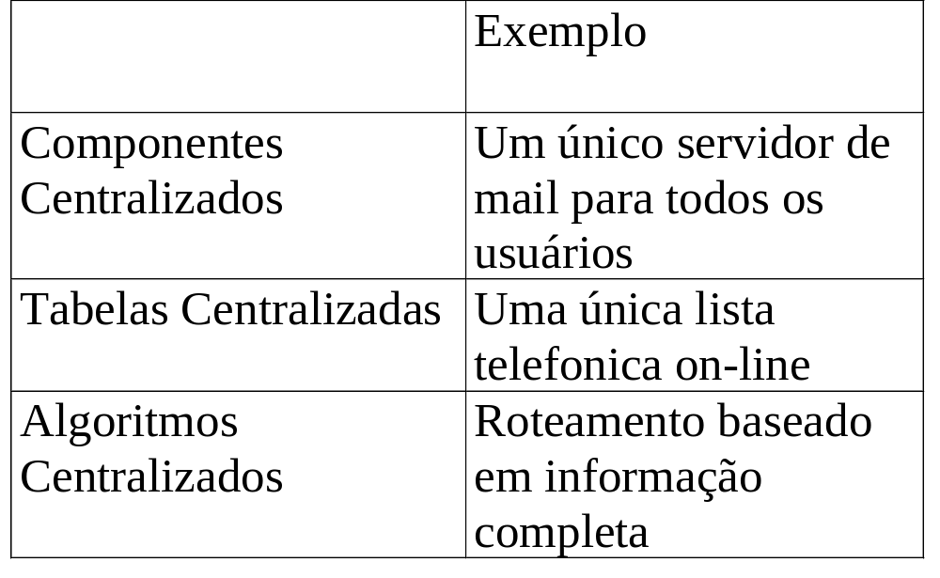
Gargalo dos Grandes Sistemas

